Slide 1
Jämförelse inspektörer/10 000 inv. kommuner fyrbodal

Slide 2
Jämförelse taxor Fyrbodal 2017-2023

Slide 3
Kalkyl/prognos oförändrad avgift 2023-2025
Not* Uppräkning lönekostnad 3% per år 2023, 2024, 2025. Extra uppräkning av inspektörers löner 2023 med hänsyn till löneskillnader inom Fyrbodal.
Not** Uppräkning övriga kostnader 2% per år 2023, 2024 samt konsultkostnader. 1% 2025 samt konsultkostnader (lägre sådana)

Slide 4
Kalkyl/prognos oförändrad avgift 2026-2028
Not* Uppräkning lönekostnad 2% per år 2026, 2027, 2028
Not** Uppräkning övriga kostnader 1% per år 2026, 2027, 2028, ingen konsultkostnad något av åren

Slide 5
Kalkyl/prognos vid uppräkning av avgift enligt lägsta 25:e percentilen Fyrbodal och PKV 2023-2025
Not* Uppräkning lönekostnad 3% per år 2023, 2024, 2025. Extra uppräkning av inspektörers löner 2023 med hänsyn till löneskillnader inom Fyrbodal.
Not** Uppräkning övriga kostnader 2% per år 2023, 2024 samt konsultkostnader. 1% 2025 samt konsultkostnader (lägre sådana)
Not*** PKV 2024 = 3,7%. Antagen PKV 2025 = 1%

Slide 6
Kalkyl/prognos vid fortsatt uppräkning av avgifter enligt PKV 2026-2028
Not* Uppräkning lönekostnad 2% per år 2026, 2027, 2028
Not** Uppräkning övriga kostnader 1% per år 2026, 2027, 2028, ingen konsultkostnad något av åren
Not*** Antagen PKV 2026-2028 = 1,5% per år

Slide 7
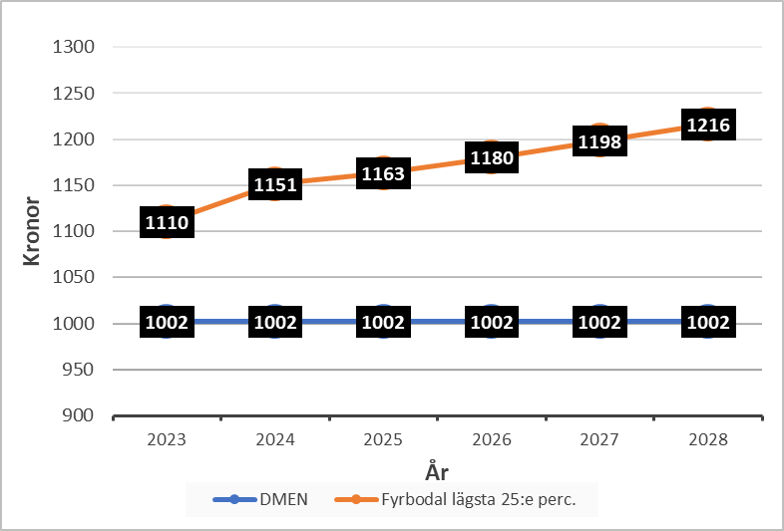
Scenario oförändrad avgift i jämförelse med lägsta 25:e percentilen Fyrbodal 2023-2028 och uppräkning PKV - Miljöbalken
PKV beräknat enligt följande:
2024 = 3,7%
2025 = 1 % (antagande)
2026 = 1,5% (antagande)
2027 = 1,5% (antagande)
2028 = 1,5% (antagande)

Slide 8
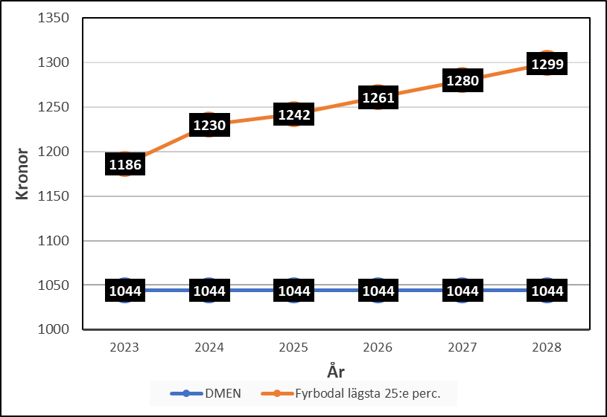
Scenario oförändrad avgift i jämförelse med lägsta 25:e percentilen Fyrbodal 2023-2028 och uppräkning PKV - Livsmedel
PKV beräknat enligt följande:
2024 = 3,7%
2025 = 1 % (antagande)
2026 = 1,5% (antagande)
2027 = 1,5% (antagande)
2028 = 1,5% (antagande)

